Slide 1
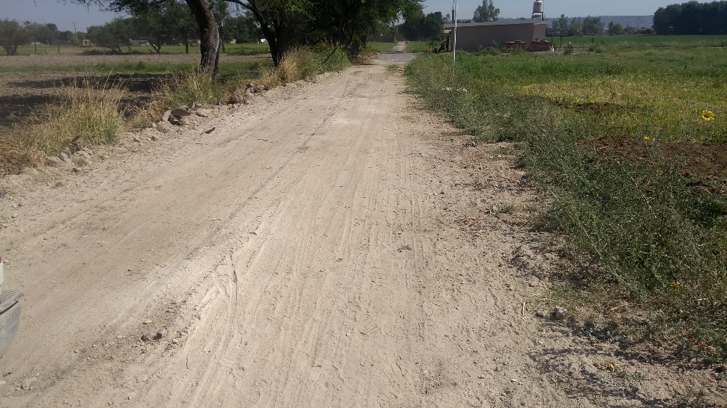
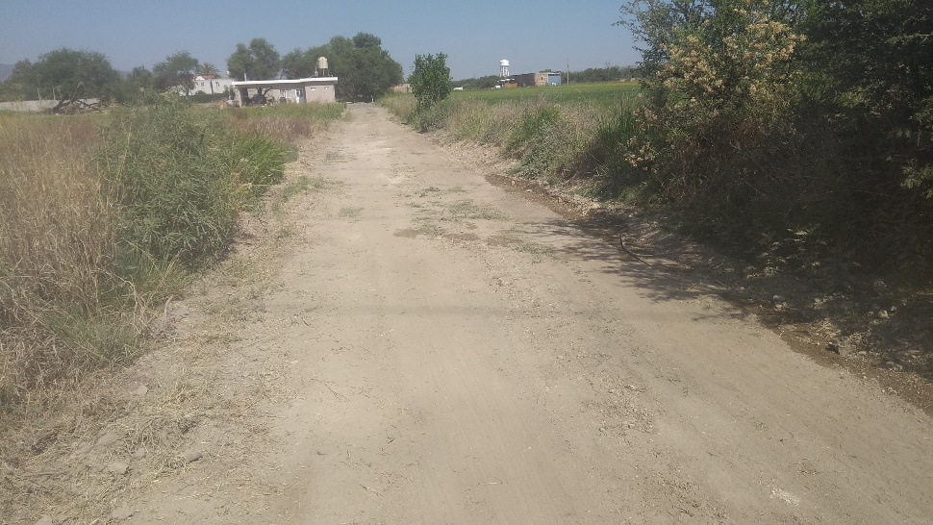
REPORTE MES DE ABRIL
MAQUINARIA
RENIVELACION EN LA COMUNIDAD LA ESCONDIDA
FECHA INICIO
CONCEPTO
UNIDAD
CANTIDAD
FECHA TERMINO
13/04/2020
CALLE LOS PINOS
AREA DE CARRIL DE CARRERAS
M2
M2
2,736
1,160
16/04/2020

